Slide 1
课程概况
《编译技术》
周尔强

Slide 2
自我介绍
周尔强（博士、副教授）
研究方向：智能编译器、口令安全
联系方式
手机：186 2836 5878
邮箱：zhoueq@uestc.edu.cn
办公室：沙河主楼中422
School of Information and Software Engineering
Zhou, Erqiang

Slide 3
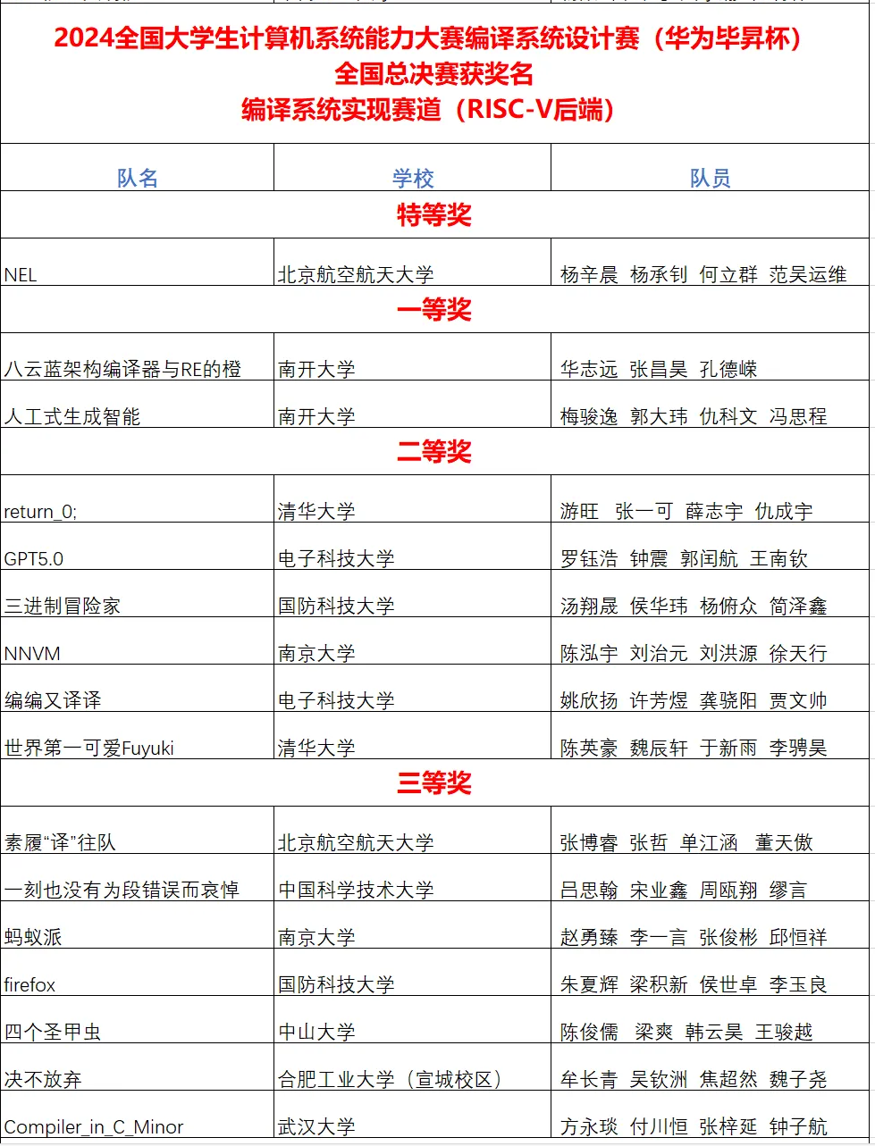
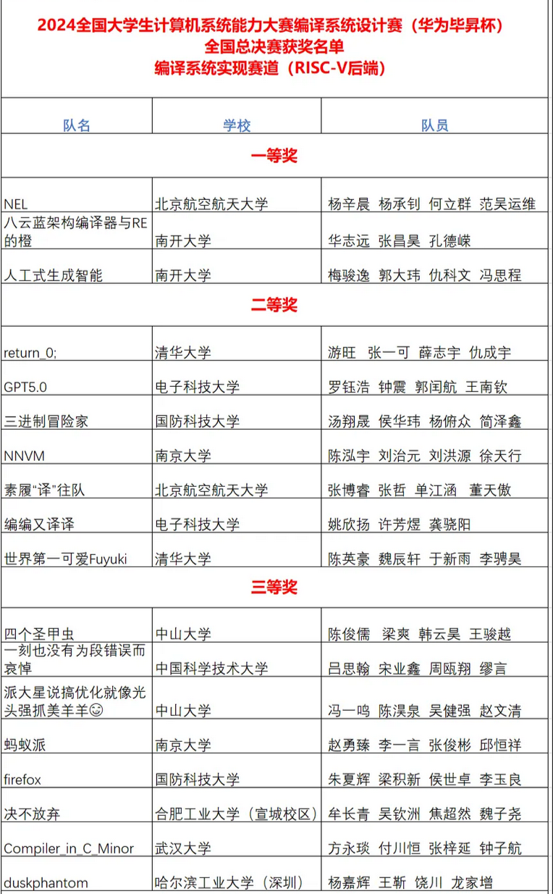
School of Information and Software Engineering
Zhou, Erqiang

Slide 4
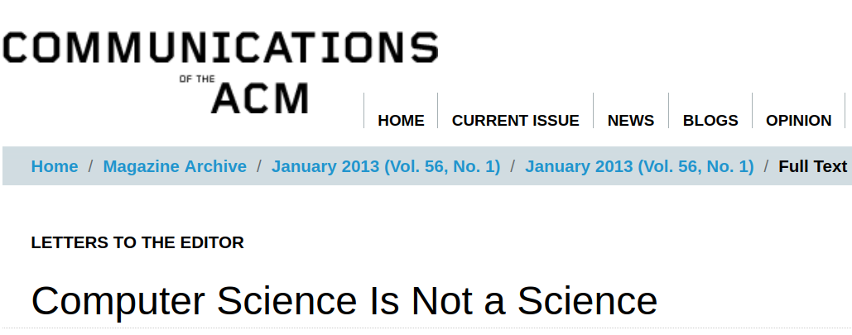
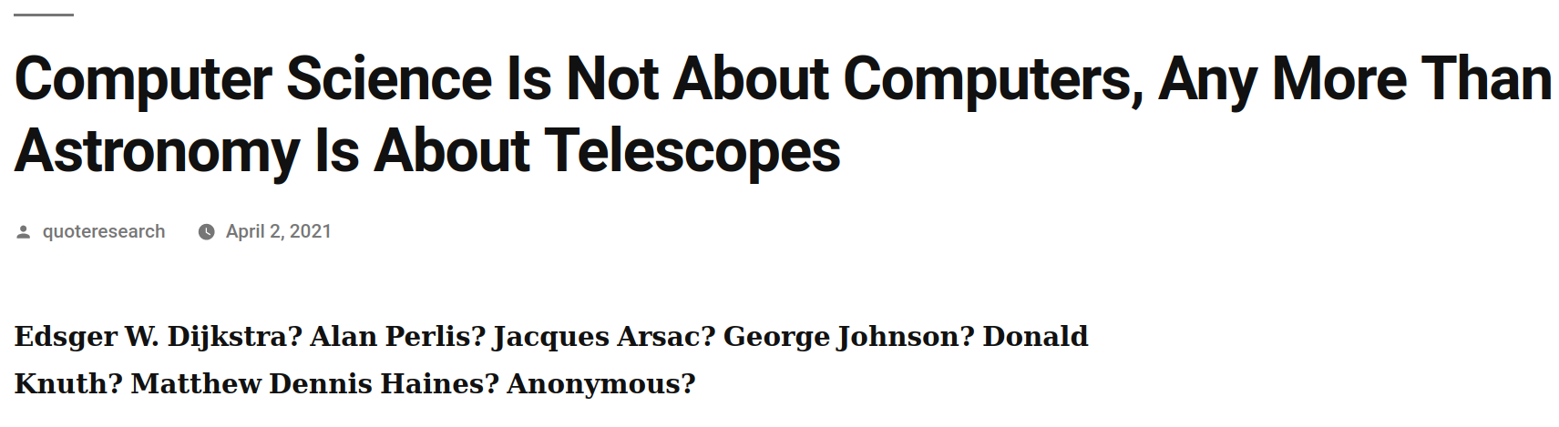
Computer Science?
School of Information and Software Engineering
Zhou, Erqiang

Slide 5
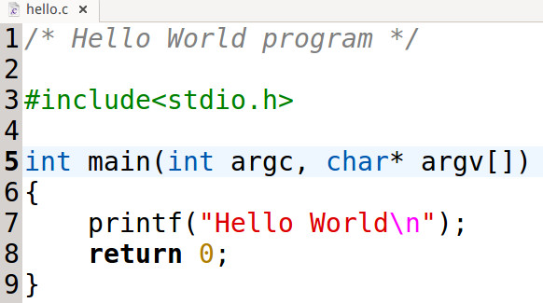
课程介绍
三重境界
看山是山，看水是水
看山不是山，看水不是水
如何做到？
从一个程序说起
提问！！
注释是什么时候处理的？
#include<stdio.h>是什么意思？
把stdio包含进来意味着什么？
是否必须定义main函数？由谁来决定？
School of Information and Software Engineering
Zhou, Erqiang

Slide 6
课程介绍
从一个程序说起
printf 的代码在哪里？
库函数是如何组织的？
源程序是如何存储的？
源程序是如何转化为可执行文件的？
Linux下和Windows下所得到的可执行文件一样吗？
可执行文件是如何存储的？
可执行文件又是如何被运行的？
什么是
看山还是山，看水还是水？
School of Information and Software Engineering
Zhou, Erqiang

Slide 7
课程介绍
我们共同的困难
理论抽象、算法多、成果多
课程学时：32+16;
课程要求：知其然，并知其所以然
需要记忆，但更需要理解与变通
如果不努力
考试很可能只有 20至30 分
School of Information and Software Engineering
Zhou, Erqiang

Slide 8
课程介绍
我们共同的困难
理论抽象、算法多、成果多
课程学时：48+48
课程要求：知其然，并知其所以然
需要记忆，但更需要理解与变通
如果不努力
考试很可能只有 20至30 分
School of Information and Software Engineering
Zhou, Erqiang

Slide 9
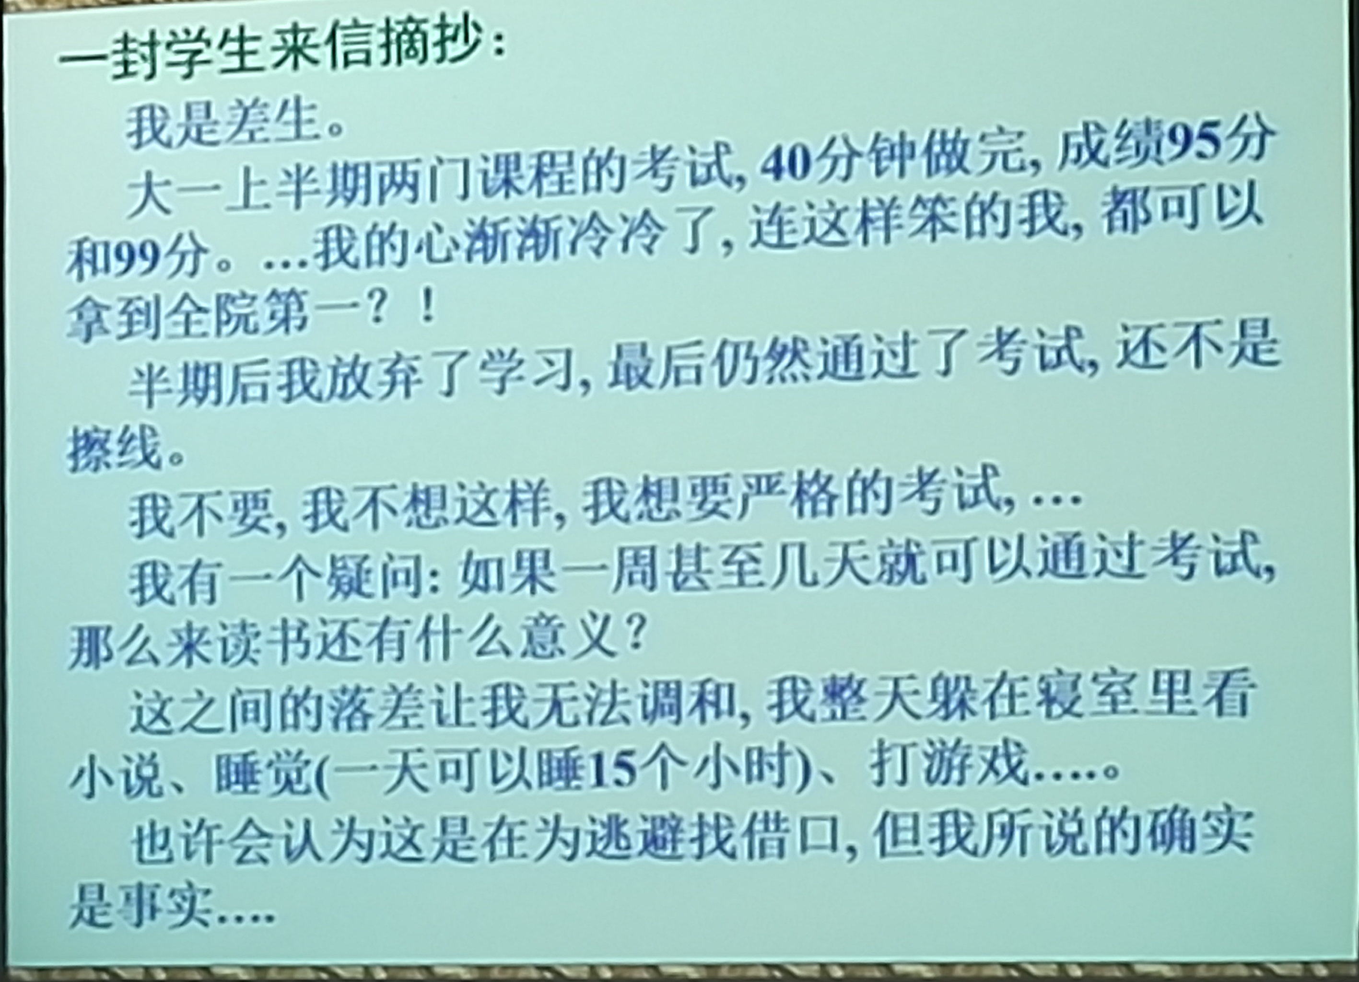

Slide 10
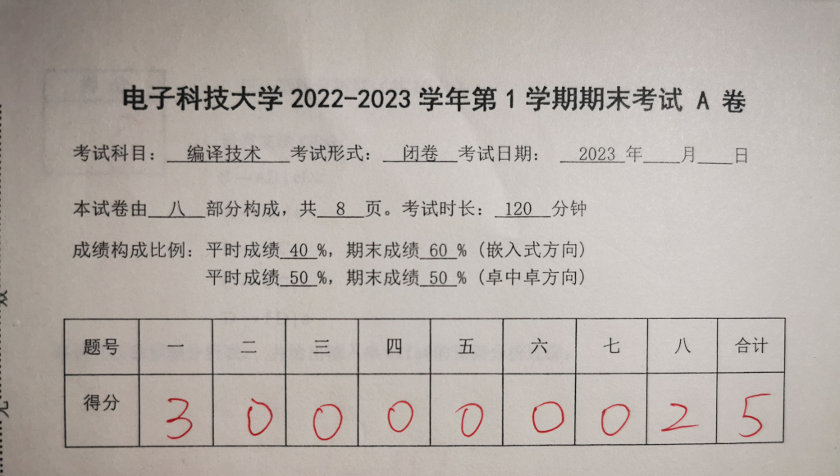
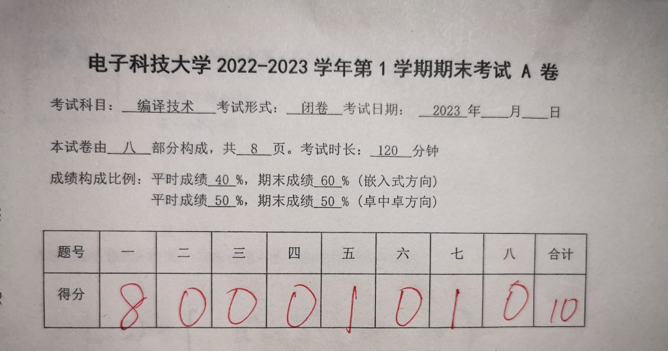
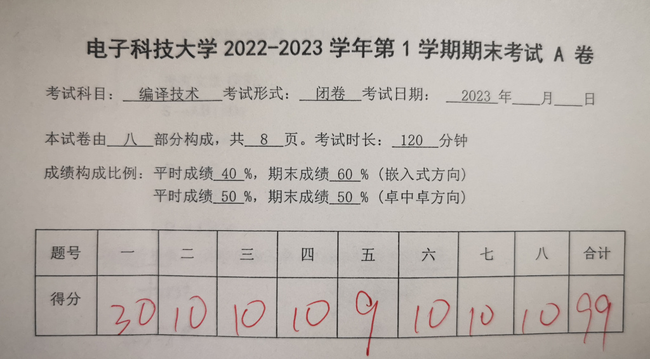

Slide 11
教材
编译原理（龙书，本科教学版）
Alfred V. Aho等著;
赵建华等译;机械工业出版社
School of Information and Software Engineering
Zhou, Erqiang

Slide 12
教学内容
程序设计语言的实现
第1章：引论
第2章：简单编译器实例
第3、4章：词法分析、语法分析
第5、6章：语义分析及中间代码生成
第8章：代码优化与代码生成
第7章：运行时存储空间组织与分配
School of Information and Software Engineering
Zhou, Erqiang

Slide 13
教学目标
从对比语言语法开始
针对语言设计
鉴赏、评价、学习、设计程序语言
偏理论、更抽象、需要勤思考
针对编译实现
理论与应用并重、需要勤动手
分析问题 与 解决问题
基础理论 与 实践技能
模块分解 与 通信机制
从设计数据结构开始
School of Information and Software Engineering
Zhou, Erqiang

Slide 14
参考书
高级程序设计语言概论
龚天富，李广星；电子科技大学出版社；1989
清水河图书馆成电人著作库，图书馆馆内阅览
超星网页http://book.chaoxing.com/ebook/read_10940216.html
SICP(Structure and Interpretation of Computer Programs)(第２版)
Harold A. and Gerald J. S., MIT Press
http://mitpress.mit.edu/sicp/
计算机程序的构造与解释
School of Information and Software Engineering
Zhou, Erqiang

Slide 15
参考书
程序设计语言与编译
王晓斌、陈文宇编著
程序设计语言编译原理（第３版）
陈火旺等著;国防工业出版社
现代编译原理
Andrew W. Appel等著;赵克佳等译;人民邮电出版社
School of Information and Software Engineering
Zhou, Erqiang

Slide 16
课程安排
48学时
讲课： 30 学时； 习题课： 2 学时
期中： 0 学时； 实验： 16 学时
章节课时安排：
2,6, 2,6,6, 6,4
相关课程
高级程序设计语言、数据结构、ARM 汇编语言、
计算机组成原理、形式语言与自动机
School of Information and Software Engineering
Zhou, Erqiang

Slide 17
课程安排（卓中卓）
96学时
讲课： 46 学时； 习题课： 2 学时
期中： 0 学时； 实验： 48 学时
章节课时安排：
2,6, 2,10,10, 12,4
相关课程
高级程序设计语言、数据结构、ARM 汇编语言、
计算机组成原理、形式语言与自动机
代码生成与优化、LLVM
School of Information and Software Engineering
Zhou, Erqiang

Slide 18
成绩构成
平时成绩：10%
半期考试： 0%
课程实验：40%
期未闭卷笔试：50%
若点名4次不到，取消考试资格
当期末卷面成绩低于一定分数（如50分），平时和实验成绩将打折（如打7折）
School of Information and Software Engineering
Zhou, Erqiang

Slide 19
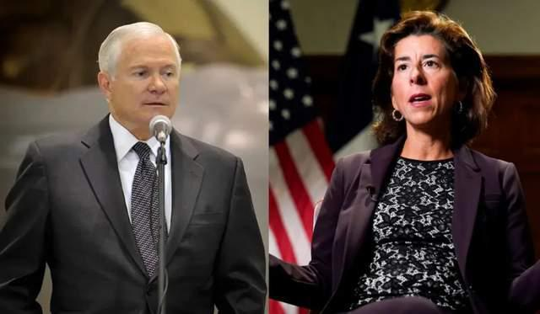
卡脖子标志性事件
2020年9月15日
美国对华为的禁令正式生效
1078天后，2023年8月29日
华为5G手机正式回归
科技版的“歼二零2001号原型机起飞”
国防部长罗伯特·盖茨
与
商务部长雷蒙多
School of Information and Software Engineering
Zhou, Erqiang

Slide 20

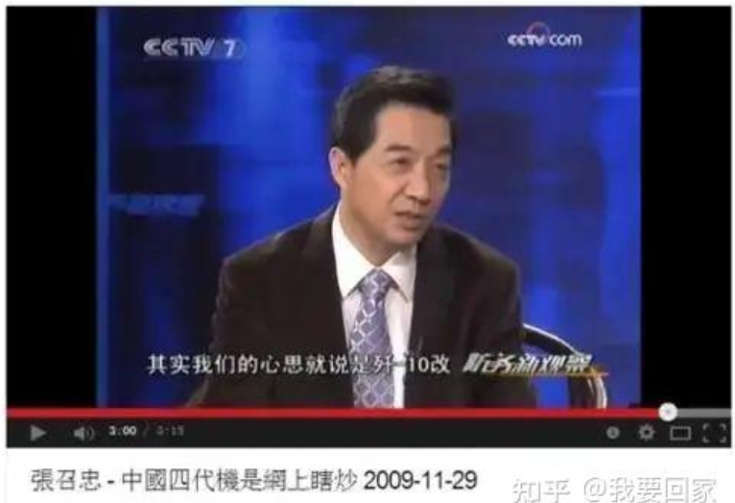
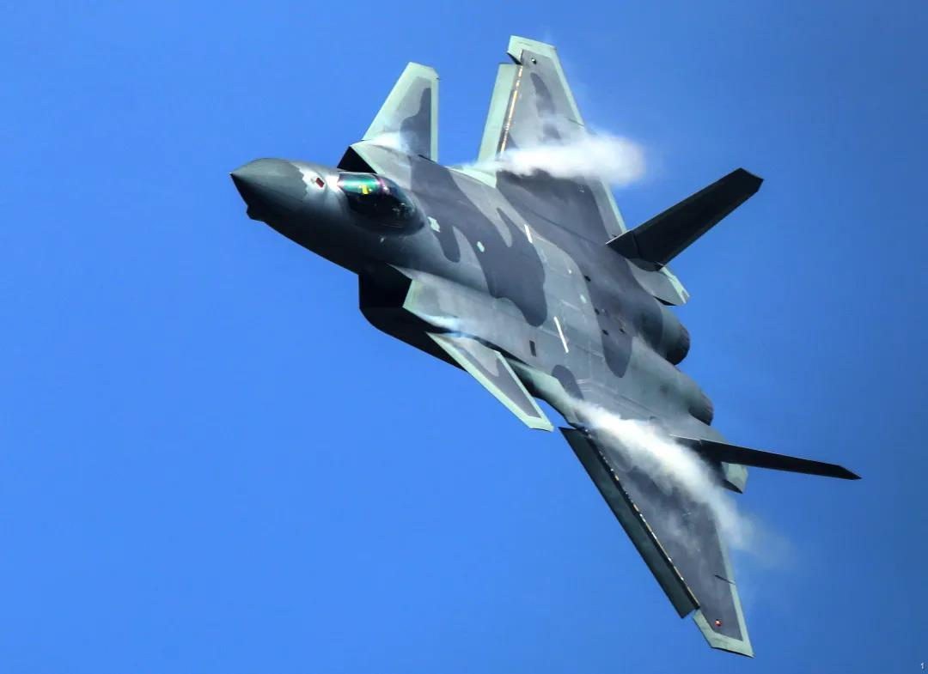
卡脖子标志性事件
给我们的启示？
科技围堵阻碍不了民族复兴
量变引起质变
工贵其久，业贵其专
用心专一，持之以恒
School of Information and Software Engineering
Zhou, Erqiang

Slide 21
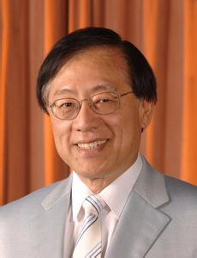
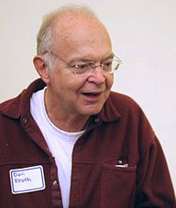

课程的重要性
强悍的夫妻不需要解释
----姚期智教授和储枫教授
图灵奖得主及贡献领域
1966年
艾伦·佩利
高级程序设计技巧，编译器构造
1972年
艾兹格·迪科斯彻
程序设计语言的科学与艺术
1974年
高德纳
算法分析、程序设计语言的设计、程序设计
高德纳
1976年
迈克尔·拉宾 达纳·斯科特
非确定性自动机
1977年
约翰·巴克斯
高级编程系统，程序设计语言规范的形式化定义
1979年
肯尼斯·艾佛森
程序设计语言和数学符号，互动系统的设计，运用 APL进行教学，程序设计语言的理论与实践
1980年
東尼·霍爾
程序设计语言的定义与设计
1983年
肯·汤普逊 丹尼斯·里奇
UNIX操作系统和C语言
School of Information and Software Engineering
Zhou, Erqiang

Slide 22
课程的重要性
图灵奖得主及贡献领域（续）
成果约占总数的1/3
1984年 | 尼克劳斯·维尔特 | 程序设计语言设计、程序设计
1987年 | 约翰·科克 | 编译理论，大型系统的体系结构，及精简指令集（RISC）计算机的开发
2001年 | 奥利-约翰·达尔 克利斯登·奈加特 | 面向对象编程
2003年 | 艾伦·凯 | 面向对象编程
2005年 | 彼得·诺尔 | Algol 60语言
2006年 | 法蘭西斯·艾倫 | 优化編译器
2008年 | 芭芭拉·利斯科夫 | 编程语言和系统设计的实践与理论
School of Information and Software Engineering
Zhou, Erqiang
/16

Slide 23
课程的重要性
图灵奖得主及贡献领域（续）
人工智能？Why?
智能机器人
1969年 | 马文·闵斯基 | 人工智能
1971年 | 约翰·麦卡锡 | 人工智能
1975年 | 艾伦·纽厄尔 赫伯特·西蒙 | 人工智能，人类认知心理学和列表处理
1994年 | 爱德华·费根鲍姆 拉吉·瑞迪 | 大规模人工智能系统
2011年 | 朱迪亚·珀尔 | 通过概率论和因果推理对人工智能领域作出的根本性贡献
School of Information and Software Engineering
Zhou, Erqiang

Slide 24
课程的重要性
计算机发展的目标
计算机语言 ==> 自然语言（汉语、英语）
计算机 ==> 机器人
如何让计算机理解人类的语言？
You see things, and you say why,
but I dream things that never were, and I say why not.
“有的人看到已经发生的事情，问‘为什么会这样？’。
我却梦想一些从未发生的事情，然后追问‘为什么不能这样？’
School of Information and Software Engineering
Zhou, Erqiang

Slide 25
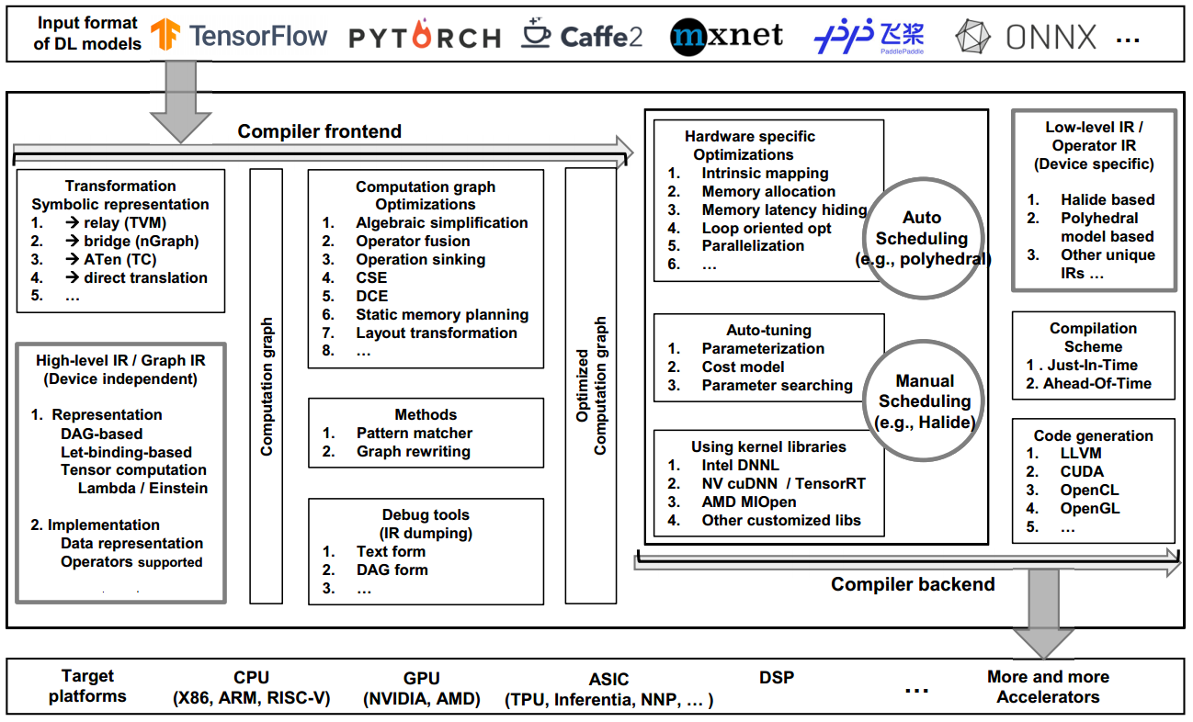
面向未来
School of Information and Software Engineering
Zhou, Erqiang

Slide 26
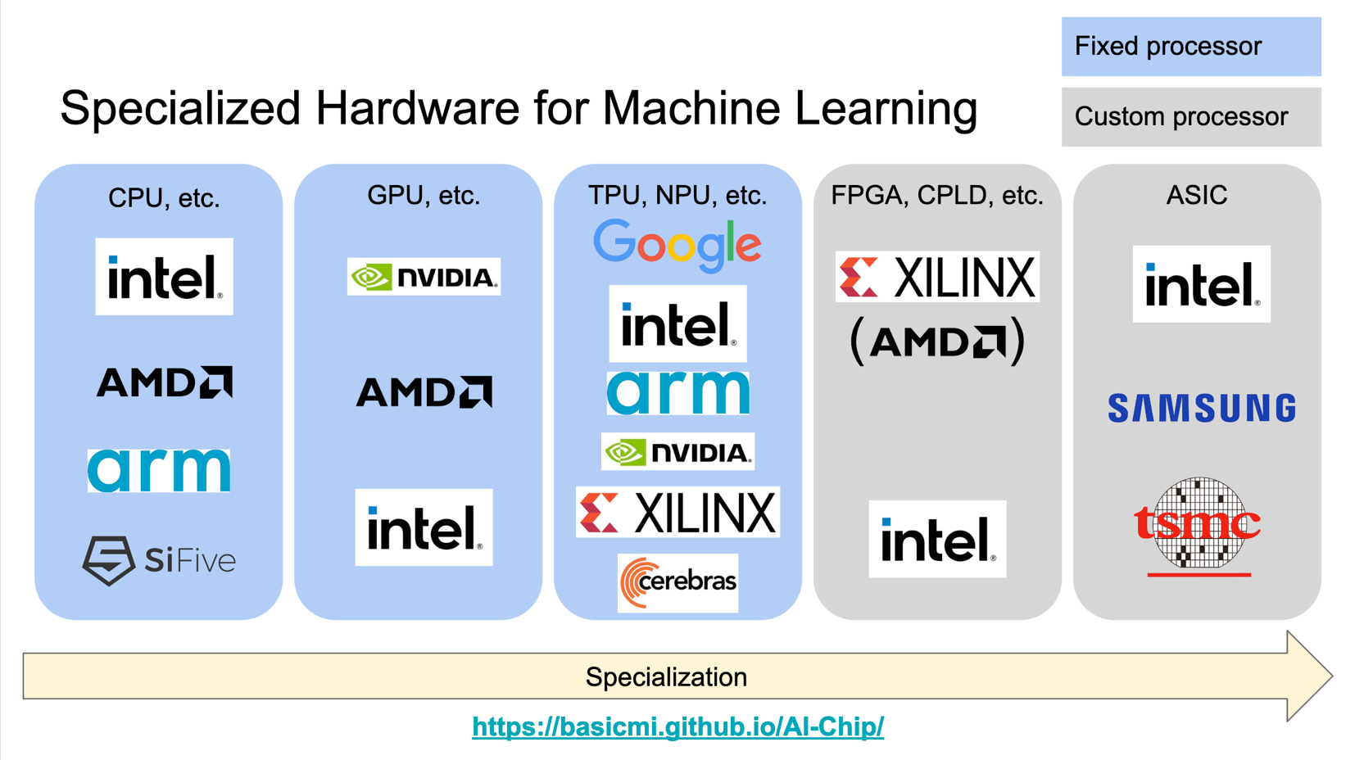
面向未来
School of Information and Software Engineering
Zhou, Erqiang

Slide 27
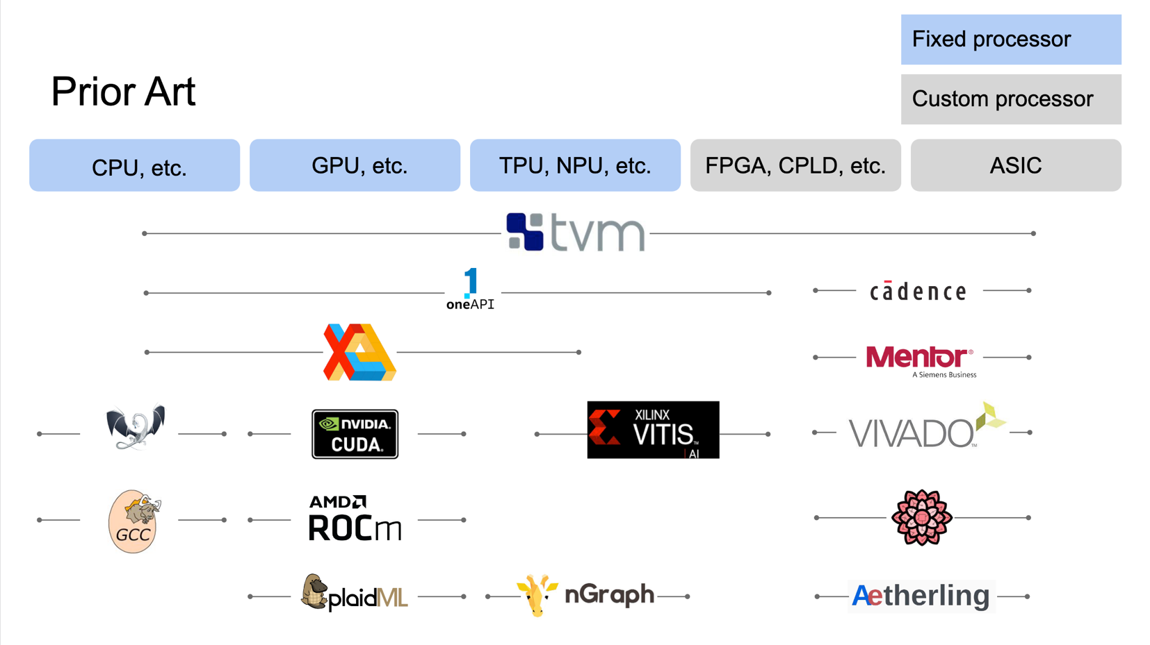
面向未来
School of Information and Software Engineering
Zhou, Erqiang

Slide 28
面向未来
MLIR
Multi-Level IR
Compiler Framework
The LLVM Compiler
Infrastructure Project
CIRCT
Circuit IR
Compilers and Tools
CIRCT: Compiler Infrastructure for
the future of EDA
School of Information and Software Engineering
Zhou, Erqiang

Slide 29
作业
ASPLOS Keynote –
The Golden Age of Compiler Design in an Era of HW_SW co-design
https://www.bilibili.com/video/BV1mi4y1A7ji/
https://github.com/lkml-likexu/kde/issues/315
https://media.mlsys.org/Conferences/MLSYS2021/Slides/Applying-CIRCT.pdf
School of Information and Software Engineering
Zhou, Erqiang

Slide 30
共勉
劝君莫惜金缕衣
劝君惜取少年时
大学之道，在明明德，在亲民，在止于至善
埋头做事，脚踏实地
抬头看路，仰望星空
School of Information and Software Engineering
Zhou, Erqiang

Slide 31
THE END
QUESTIONS
School of Computer Science and Engineering School of Information and Software Engineering
Zhou, Erqiang
/16

Slide 32
About Knuth
We have seen that computer programming is an art,
because it applies accumulated knowledge to the world,
because it requires skill and ingenuity, and especially,
because it produces objects of beauty.
—Donald E. Knuth (Knuth, 1974)
School of Information and Software Engineering
Zhou, Erqiang

Slide 33
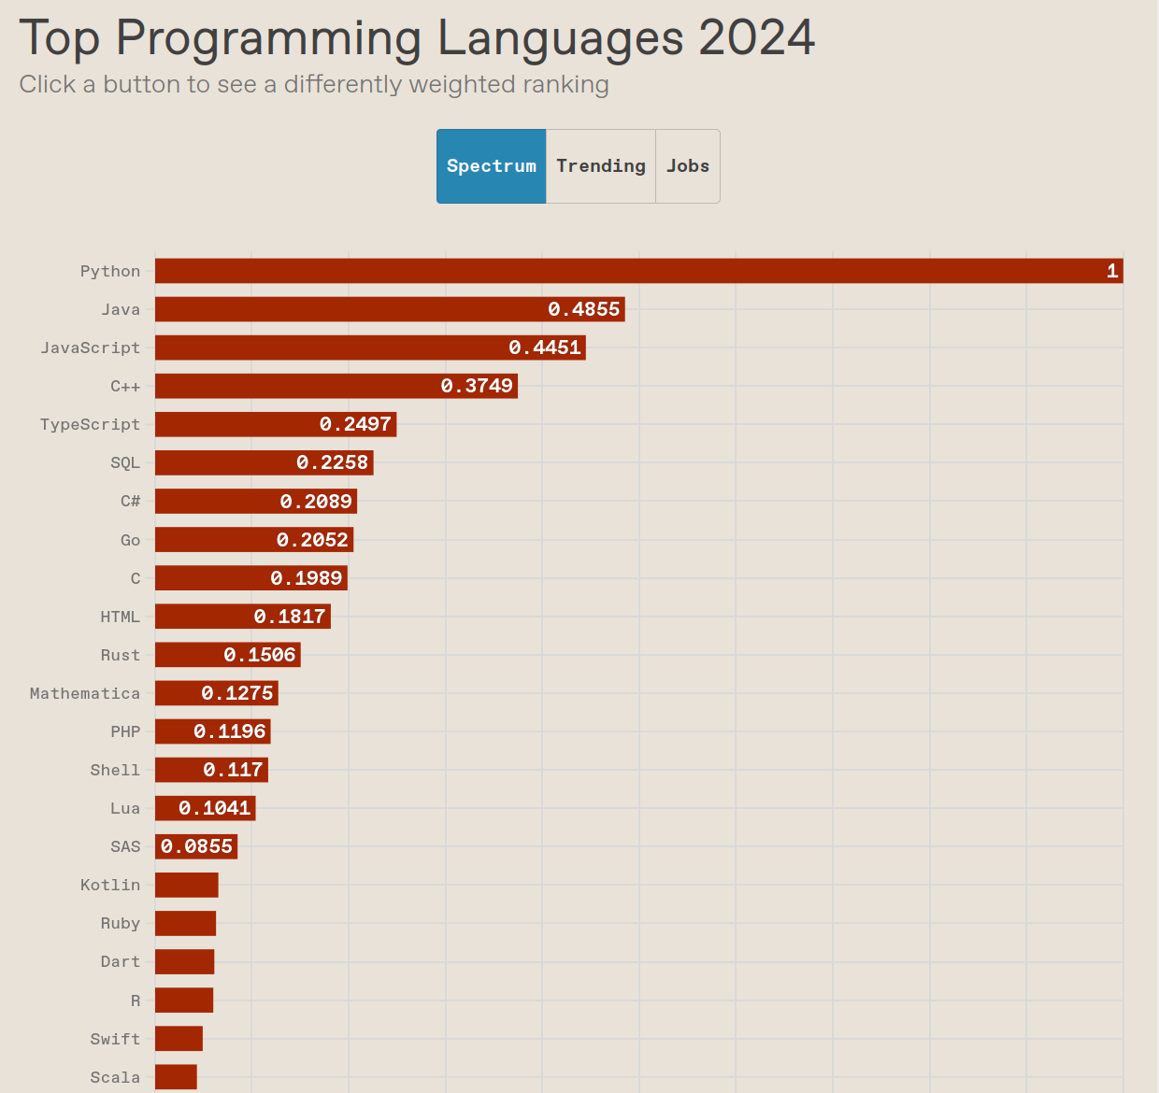

Slide 34
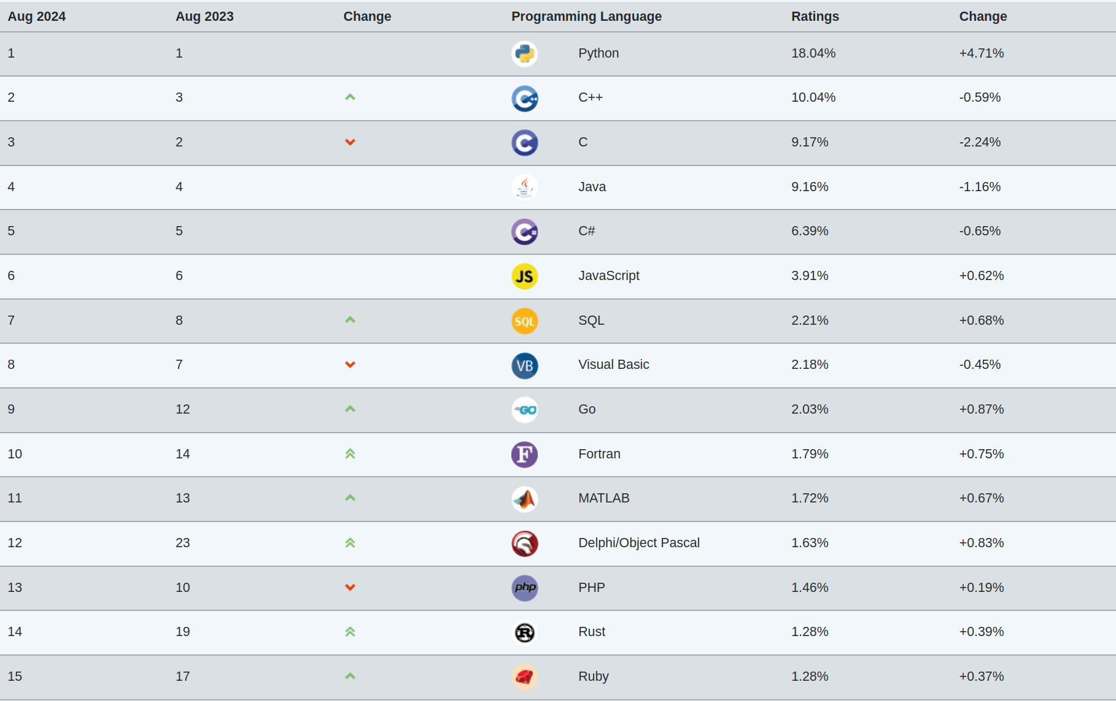

Slide 35
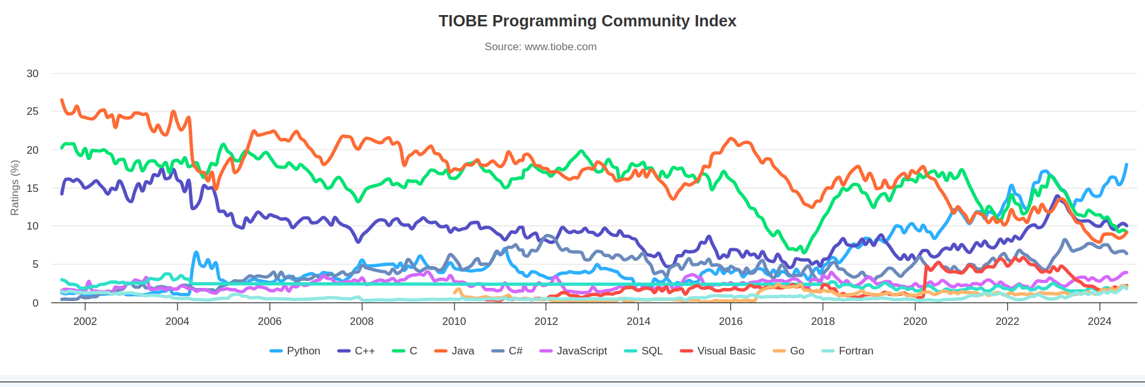
https://spectrum.ieee.org/top-programming-languages-2022
https://www.tiobe.com/tiobe-index/

